Slide 1
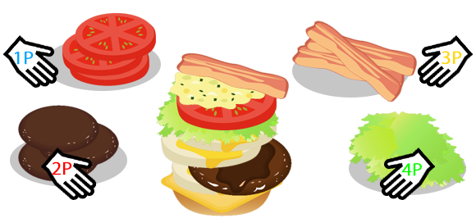
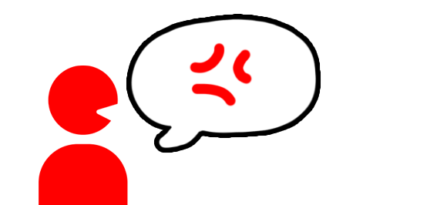

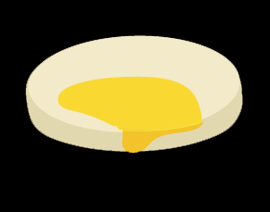

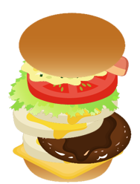
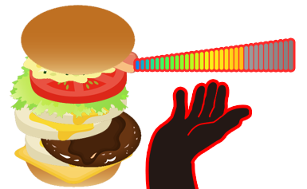
積み立てファストフード！
お客様には素早く、
リクエストには柔軟に！
ゲームイメージ
60%
90%
バランス
いろどり
注文に合わせ
交代で
盛り付け！
注文の再現度
速度で採点！
45%
20%
正確性
層
評価が…
バランスが…
起死回生の一手！
(でも失敗すると…？)

